Slide 1
Pastoral Carcerária
Discípulos e Missionários de
Jesus Cristo

Slide 2
Para ser um/uma agente
da Pastoral Carcerária
Receber um chamado de Deus
Comprometer-se – fidelidade
Testemunhar a presença de Deus
Pelo batismo, somos chamados a desempenharmos uma missão:
Ajudar a quem precisa.
Discípulos e Missionários de Jesus Cristo

Slide 3
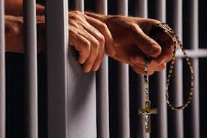
Fundamental
Ir ao encontro dos mais necessitados/as, sobretudo os que estão privados de sua liberdade.
Compromisso Missionário
Encontro e experiência com Jesus Cristo
Discípulos e Missionários de Jesus Cristo

Slide 4
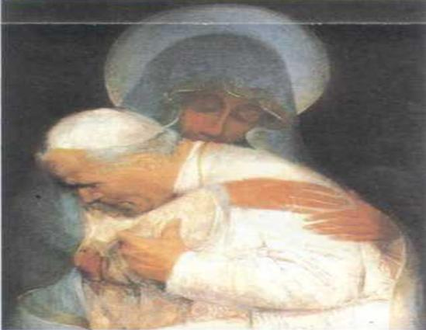
Papel de discípulos-missionários da Pastoral Carcerária
Levar o mesmo amor que Maria nos ensina até os confins de cada prisão, até a última cela, no castigo, seguro, isolamento.....
Discípulos e Missionários de Jesus Cristo

Slide 5
Quem faz pastoral no cárcere deve:
Estar ligado à Igreja, comunidade, paróquia
Ter uma boa espiritualidade
Ouvir a palavra de Deus como fonte de instrução
Ter Jesus Cristo como MESTRE e SENHOR,
Nosso parceiro na caminhada
Discípulos e Missionários de Jesus Cristo

Slide 6
Perfil do/a Agente
Pessoa que saiba viver em comunhão com a PCr, participando das reuniões de formação permanente;
Que sabe trabalhar em equipe;
Que enfrenta os desafios com serenidade, buscando saídas em meio às dificuldades;
Como verdadeiros agentes da PCr, precisamos ter discernimento para cumprir nosso papel cristão.
Discípulos e Missionários de Jesus Cristo

Slide 7
O agente da PCr como animador(a) para a formação cristã nos cárceres Deve ser uma pessoa que:
ama, vive e se sente realizada
Tem maturidade humana e equilíbrio psicológico
Tem espiritualidade e que quer crescer em santidade
Sabe ler a presença de Deus nas atividades humanas
Sabe escutar – a PCr é uma Pastoral da Escuta
Busca cultivar sua formação
É comunicativa, capaz de construir comunhão
Discípulos e Missionários de Jesus Cristo

Slide 8
A pessoa presa como animadora para a formação cristã nos cárceres
O preso é chamado a vivenciar o discipulado e a missão no próprio ambiente em que se encontra privado da sua liberdade.
Para isso acontecer basta que:
a pessoa presa queira e se sinta chamada
tenha um bom relacionamento com a população carcerária
A direção da unidade permita
Ternha um acompanhamento pela PCr
Discípulos e Missionários de Jesus Cristo

Slide 9
O universo da pessoa presa
Espaço físico
Preparar o ambiente
Fazer sentir a presença de Deus naquele momento
O espaço onde a pessoa presa se encontra deveria servir como local para a sua reinserção na sociedade
A pergunta que deveríamos fazer é:
Como Jesus faria para acolher a cada uma dessas pessoas?
Discípulos e Missionários de Jesus Cristo

Slide 10
As dimensões humanas da pessoa presa
Questão emocional
“Perde-se o direito de ser considerado um membro confiável da sociedade organizada”(pela lei).
Com isso a pessoa presa vive:
num clima de humilhação
O pouco que se tem é confiscado
Perda da identidade
Precariedade das condições de saúde e alimentação
A privação da liberdade é fonte de muita dor
Discípulos e Missionários de Jesus Cristo

Slide 11
ESTADO x cumprimento com suas obrigações
Confinamento de pessoas em condições degradantes e desumanas
Faltam recursos humanos e materiais
As prisões, em sua grande maioria são causas da propagação de doenças
SUPERLOTAÇÃO
RE-EDUCAÇÃO?
SOCIALIZAÇÃO?
Ninguém se educa sendo submetido a tratamento desumano
Discípulos e Missionários de Jesus Cristo

Slide 12
A questão da religiosidade
O trabalho da Pastoral Carcerária:
compromisso com a pessoa presa
Diálogo ecumênico e inter-religioso em prol da defesa da vida
UM DIFERENCIAL PARA O SISTEMA PRISIONAL
Discípulos e Missionários de Jesus Cristo

Slide 13
Missão do agente da PCr para a formação cristã nos cárceres
Discípulo missionário
Instrumento de Deus
Guia que conduz a pessoa a Deus e ao seu Reino
Sua missão é: fazer discípulo ao encontro íntimo com Jesus Cristo
A formação cristã, à luz da Palavra de Deus, compromete-se de maneira preferencial pelos marginalizados e sofredores
Discípulos e Missionários de Jesus Cristo
Discípulos e Missionários de Jesus Cristo

Slide 14
Cabe aos agentes da PCr
Levar as pessoas presas à reflexão crítica sobre as causas e o processo de empobrecimento
Incentivar todos à comunhão, à solidariedade, à justiça e à paz
Encorajar aos adultos atitudes políticas favoráveis aos mais pobres
Incentivar o cooperativismo e solidariedade
Estar com os mais necessitados, ajudando-lhes a crescer na fé
Comunicar a força animadora do amor de Deus, por meio de gestos concretos
Discípulos e Missionários de Jesus Cristo

Slide 15
Formar discípulo-missionário e integrá-lo na vida eclesial
Pelo batismo, toda pessoa cristã é chamada a evangelizar
A pessoa privada de sua liberdade também é chamada a ser discípulo-missionária
Discípulos e Missionários de Jesus Cristo

Slide 16
Metodologia da formação cristã no cárcere
Olhar- sentido mais exigido no trabalho da PCr
Escutar – os/as encarcerados(as) têm necessidade profunda da escuta
Conhecer – a realidade prisional do Brasil, do seu estado e do seu local
Descer – ir até os porões do sistema prisional, até as pessoas privadas de sua liberdade para anunciar a Boa Nova.
Fazê-lo subir – ajudar a encontrar a sua dignidade e a vivê-la (anunciar e denunciar formas desumanas)
Fazê-lo sair – procurar formas de inseri-los na sociedade e de continuarem a progredir na fé
“O objetivo da Pastoral Carcerária é a evangelização de qualidade”.
Discípulos e Missionários de Jesus Cristo

Slide 17
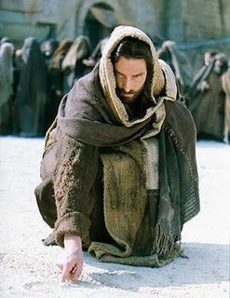
O modo de proceder de Deus e a pedagogia cristã
Deus como educador da nossa fé-interação com seu povo
O modo de proceder de Jesus-pedagogia que Ele mesmo ensinou com sua vida
Discípulos e Missionários de Jesus Cristo

Slide 18
Aspectos da pedagogia de Jesus em que a formação cristã se inspira
O acolhimento às pessoas
Anúncio do Reino de Deus
Convite amoroso para viver a fé
Envio aos discípulos
Convite para assumirem o crescimento contínuo da fé
Atenção às necessidades, provocando reflexão para uma mudança de vida
Conversas simples, adaptando-as aos seus seguidores
Firmeza permanente diante das tentações, buscando força na oração
Discípulos e Missionários de Jesus Cristo

Slide 19
O Espírito Santo é o princípio inspirador de toda atividade catequética
O MODO DE PROCEDER DA IGREJA - como mãe e educadora da fé, procura imitar a pedagogia divina
A ORIGINALIDADE DA PEDAGOGIA DA FÉ – ajuda na maturidade da fé, no amor e na esperança
Os objetivos inspirados na pedagogia da fé contribuem para:
O impulso e adesão livre a Deus
O conhecimento da Palavra de Deus
Discernimento vocacional das pessoas
Discípulos e Missionários de Jesus Cristo

Slide 20
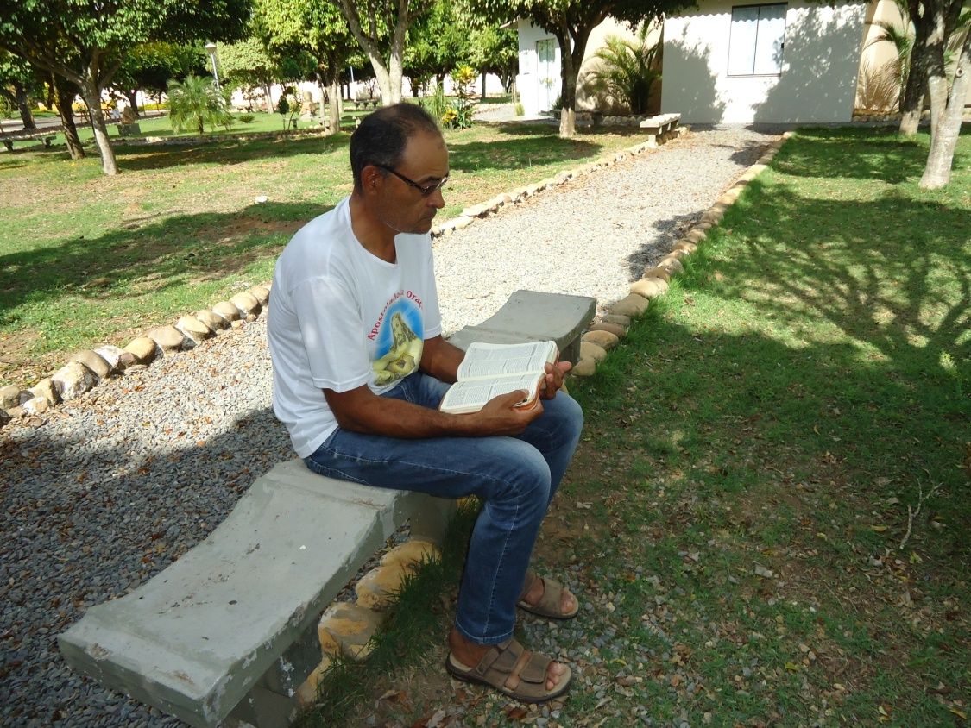
A dimensão espiritual dessa pedagogia da fé exige-se:
CLIMA DE ACOLHIMENTO E DOCILIDADE PARA O DOM DO ESPÍRITO
humildade e obediência
AMBIENTE ESPIRITUAL
oração e recolhimento
PALAVRA DITA COM AUTORIDADE E FORTALEZA
Consciência de ser enviado por Deus
Discípulos e Missionários de Jesus Cristo

Slide 21
Fidelidade a Deus e à pessoa humana
incentivar a participação ativa das pessoas presas – são sujeitos do processo educativo
Fruto do Espírito Santo na evangelização:
Formação cristã de inculturação que
procura assumir as realidades humanas, iluminando-as com o Evangelho
Discípulos e Missionários de Jesus Cristo

Slide 22
Variedades de métodos
Fundamentado no princípio da interação entre fé e vida
trabalho em grupo
Atividade e criatividade
A alma de todo método está no carisma do discípulo-missionário, na sua espiritualidade, testemunho de vida, no seu amor para com as pessoas presas, na sua competência quanto ao conteúdo, ao método
e à linguagem.
Discípulos e Missionários de Jesus Cristo

Slide 23
O direito de assistência religiosa da pessoa presa
Documento aprovado pela ONU – resolução criada a partir do Décimo Segundo Congresso das Nações Unidas sobre Prevenção do Delito e Justiça Penal
Com a ativa participação da Pastoral Carcerária – criação do documento sobre a assistência religiosa às pessoas encarceradas, aprovada pelo (CNPCP)
As Diretrizes Gerais da Ação Evangelizadora da Igreja no Brasil – destacam o trabalho de evangelização com as pessoas presas.
Discípulos e Missionários de Jesus Cristo

Slide 24
A Resolução que regulamenta a visita religiosa nos cárceres
Conselho Nacional de Política Criminal e Penitenciária
Declaração Universal dos Direitos Humanos da Organização das Nações Unidas
Regras Mínimas da Organização das Nações Unidas para o tratamento de Reclusos
Lei de Execução Penal
Diretrizes para assistência religiosa nos estabelecimentos prisionais
Discípulos e Missionários de Jesus Cristo

Slide 25
“Unidos a Deus ouvimos um clamor” (Evangelii Gaudium)
Discípulos e missionários de Jesus Cristo
Por uma Igreja em permanente missão
Discípulos e Missionários de Jesus Cristo

